Slide 1
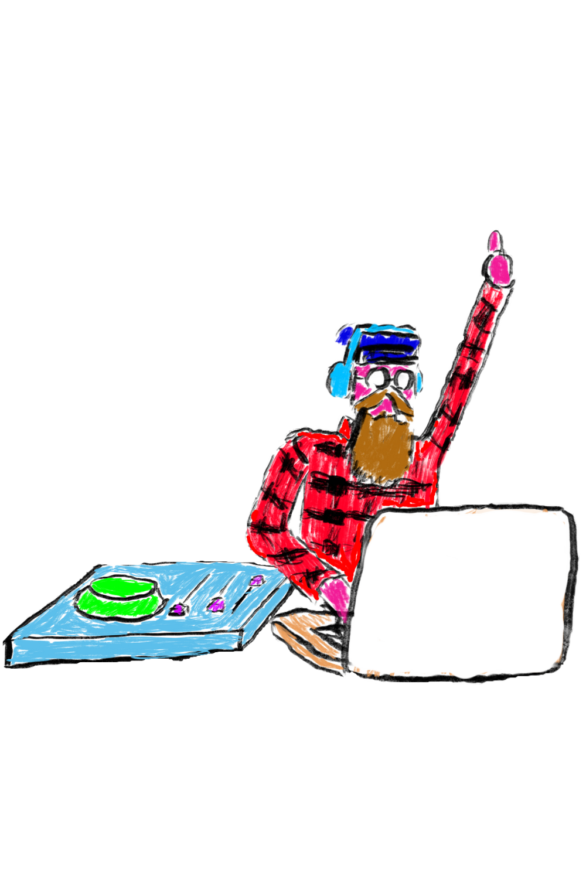
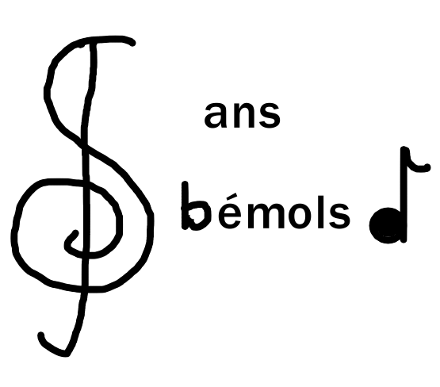


Formation Ingénieur Développement
Spécialisation : JAVA / SPRING / ANGULAR
Projet Sans Bémol
Ambroise Mopendza - Danyl Smaïl - Etienne Bacquet-Léopold Fouin - Rémi Goutagny

Slide 2
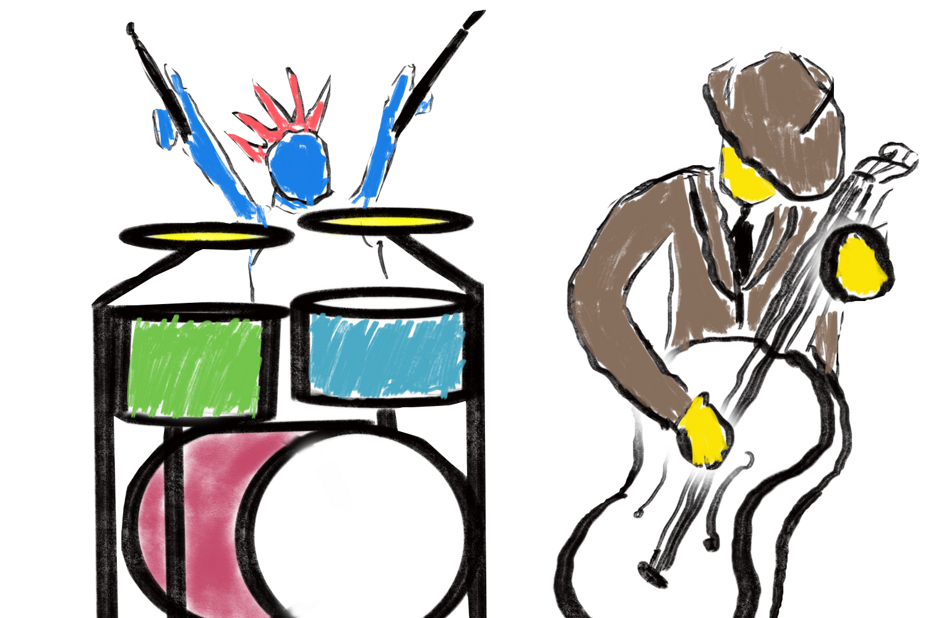

1. INTRODUCTION

Slide 3
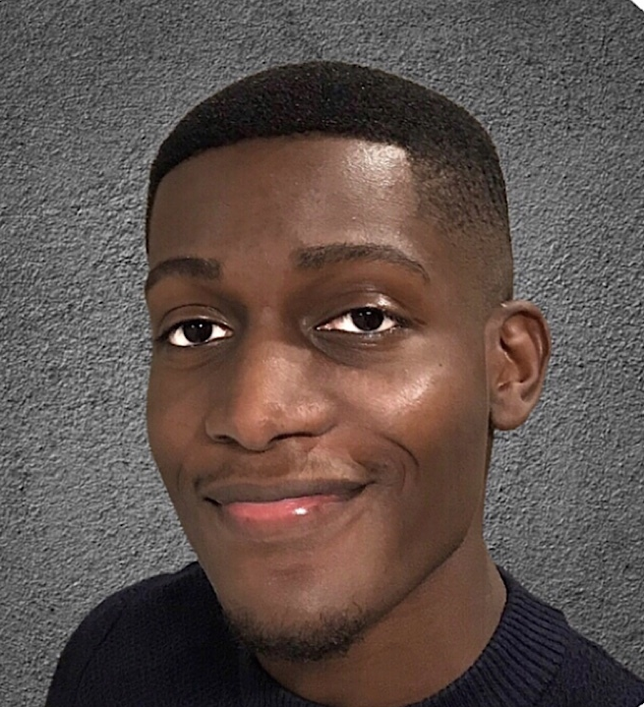
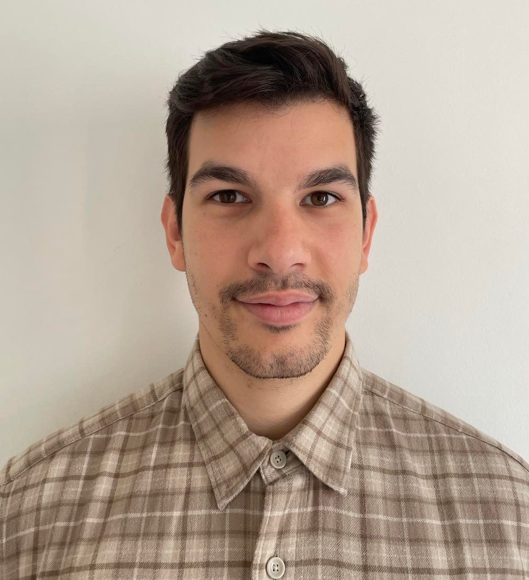
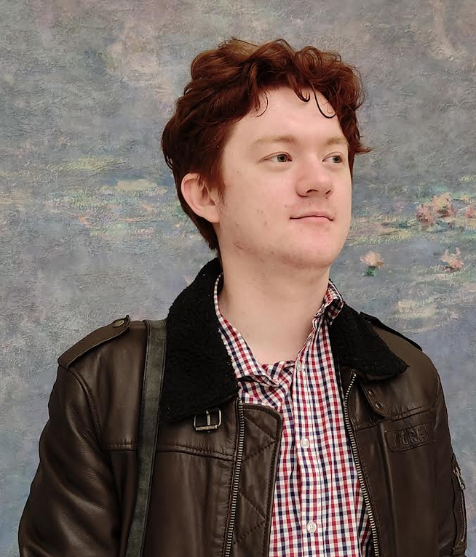
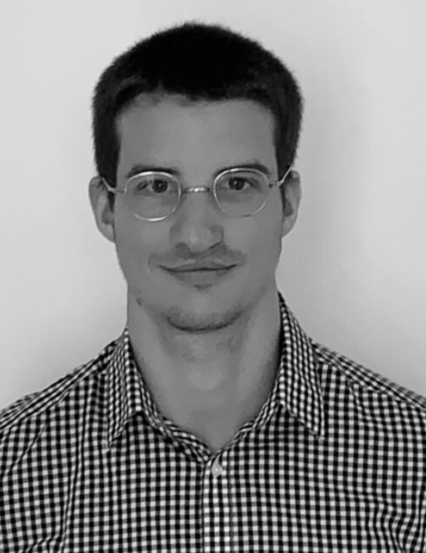
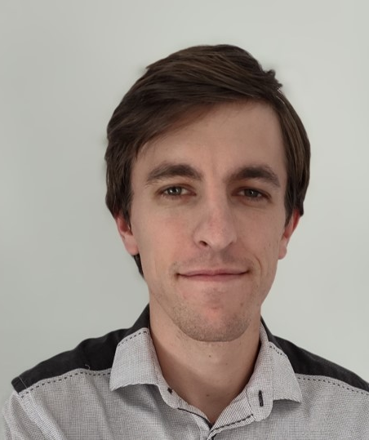
Présentation de l’équipe
Ambroise Mopendza
Danyl Smaïl
Etienne Bacquet
Léopold Fouin
Rémi Goutagny
M2 IA
Ingénieur mécanique
M2 microbiologie
Ingénieur énergie et climatique
Ingénieur mécanique

Slide 4
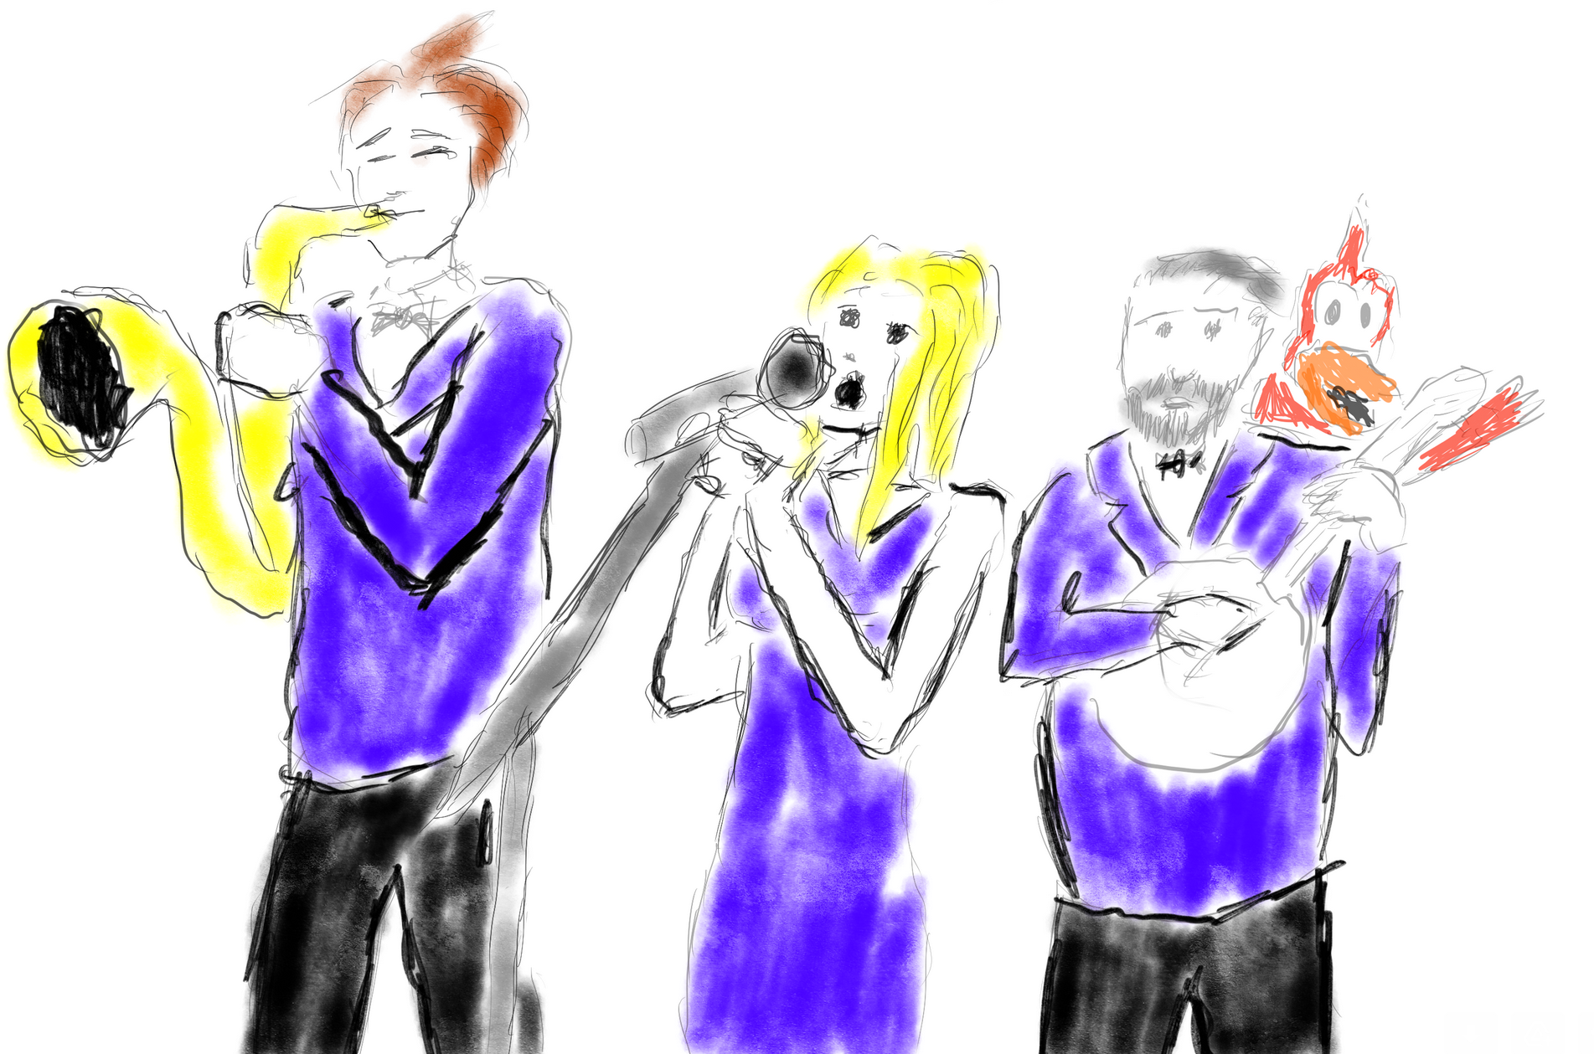
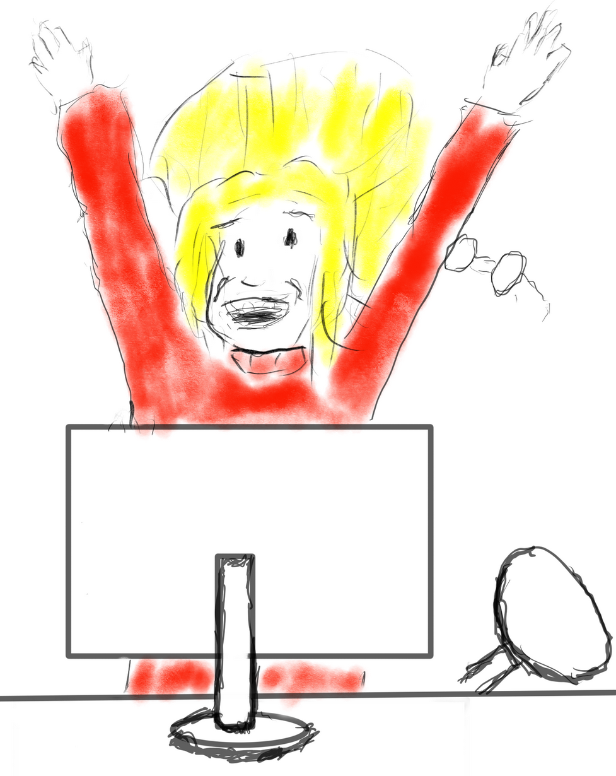
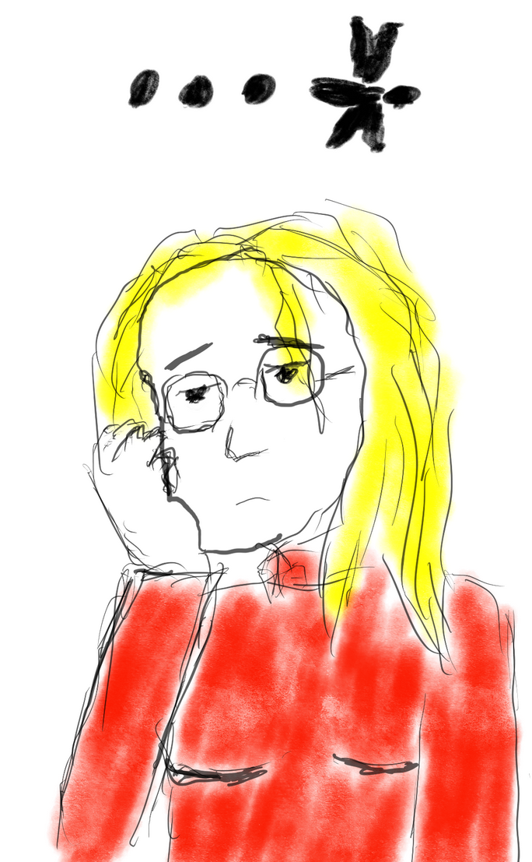
Story telling
Malheureusement ce n’est pas si simple
Si seulement j’avais un groupe de musiques

Slide 5
Solution proposée
Et tout est si fa-si-le

Slide 6
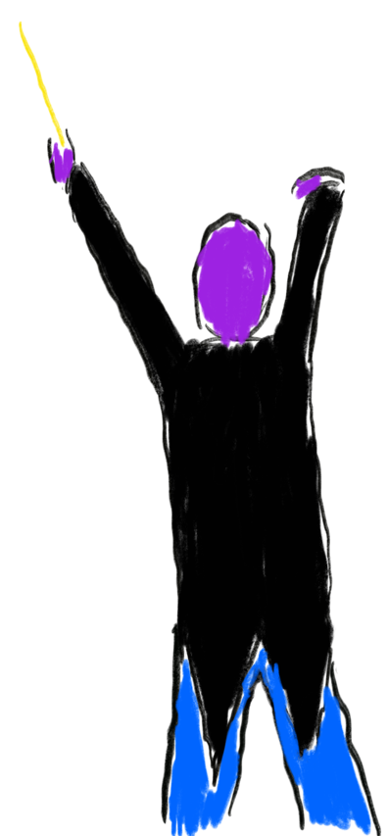
2. Présentation du projet

Slide 7
Objectifs conceptuels
Chercher d’autres musiciens
Créer un groupe de musique
Créer un profil de musicien

Slide 8
Objectifs opérationels
Utilisateurs | Admin du site
Renseigner nom, prénom, pseudo, mail, mot de passe | Pouvoir faire des annonces
Renseigner Instruments et styles musicaux | Supprimer des utilisateurs
Uploader ses enregistrements musicaux | Accepter nouveaux instruments et styles musicaux
Rechercher d’autres musiciens
Discuter
Créer un groupe

Slide 9









Outils requis
IDE
Langages
Outils graphiques
Autres outils
Base de donnée
Back end
Front end

Slide 10
Analyse des risques du projet
- Approche novatrice
-Une identité visuelle forte
- Pas de gros acteur dans le secteur
-Possibilité de collaborer avec services de streaming musicaux
- Compétition des forums spécialisés et réseaux sociaux
- Besoin de communication importante
- Absence de financement
- Emergence d’un nouvel acteur
SWOT
FORCES
OPPORTUNITES
FAIBLESSES
RISQUES

Slide 11
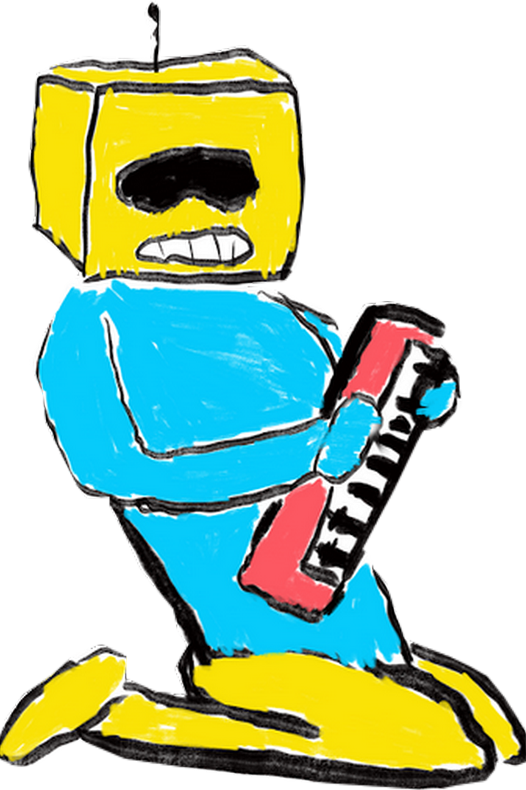
3. Présentation du site

Slide 12
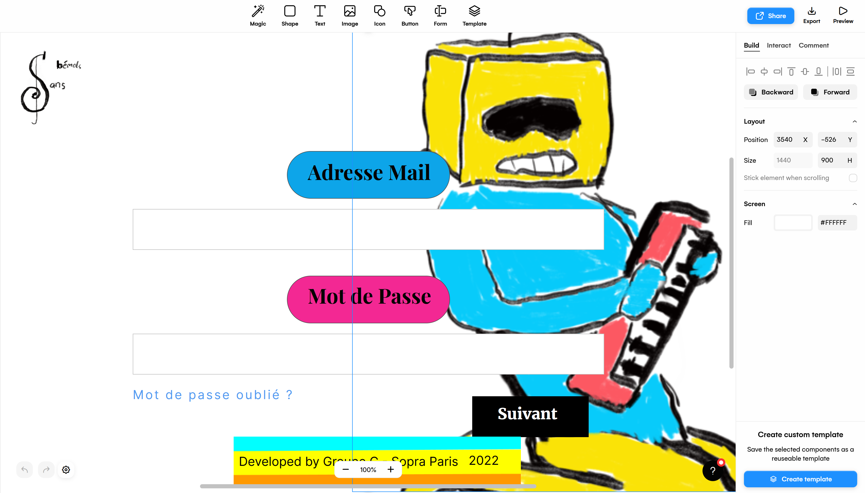
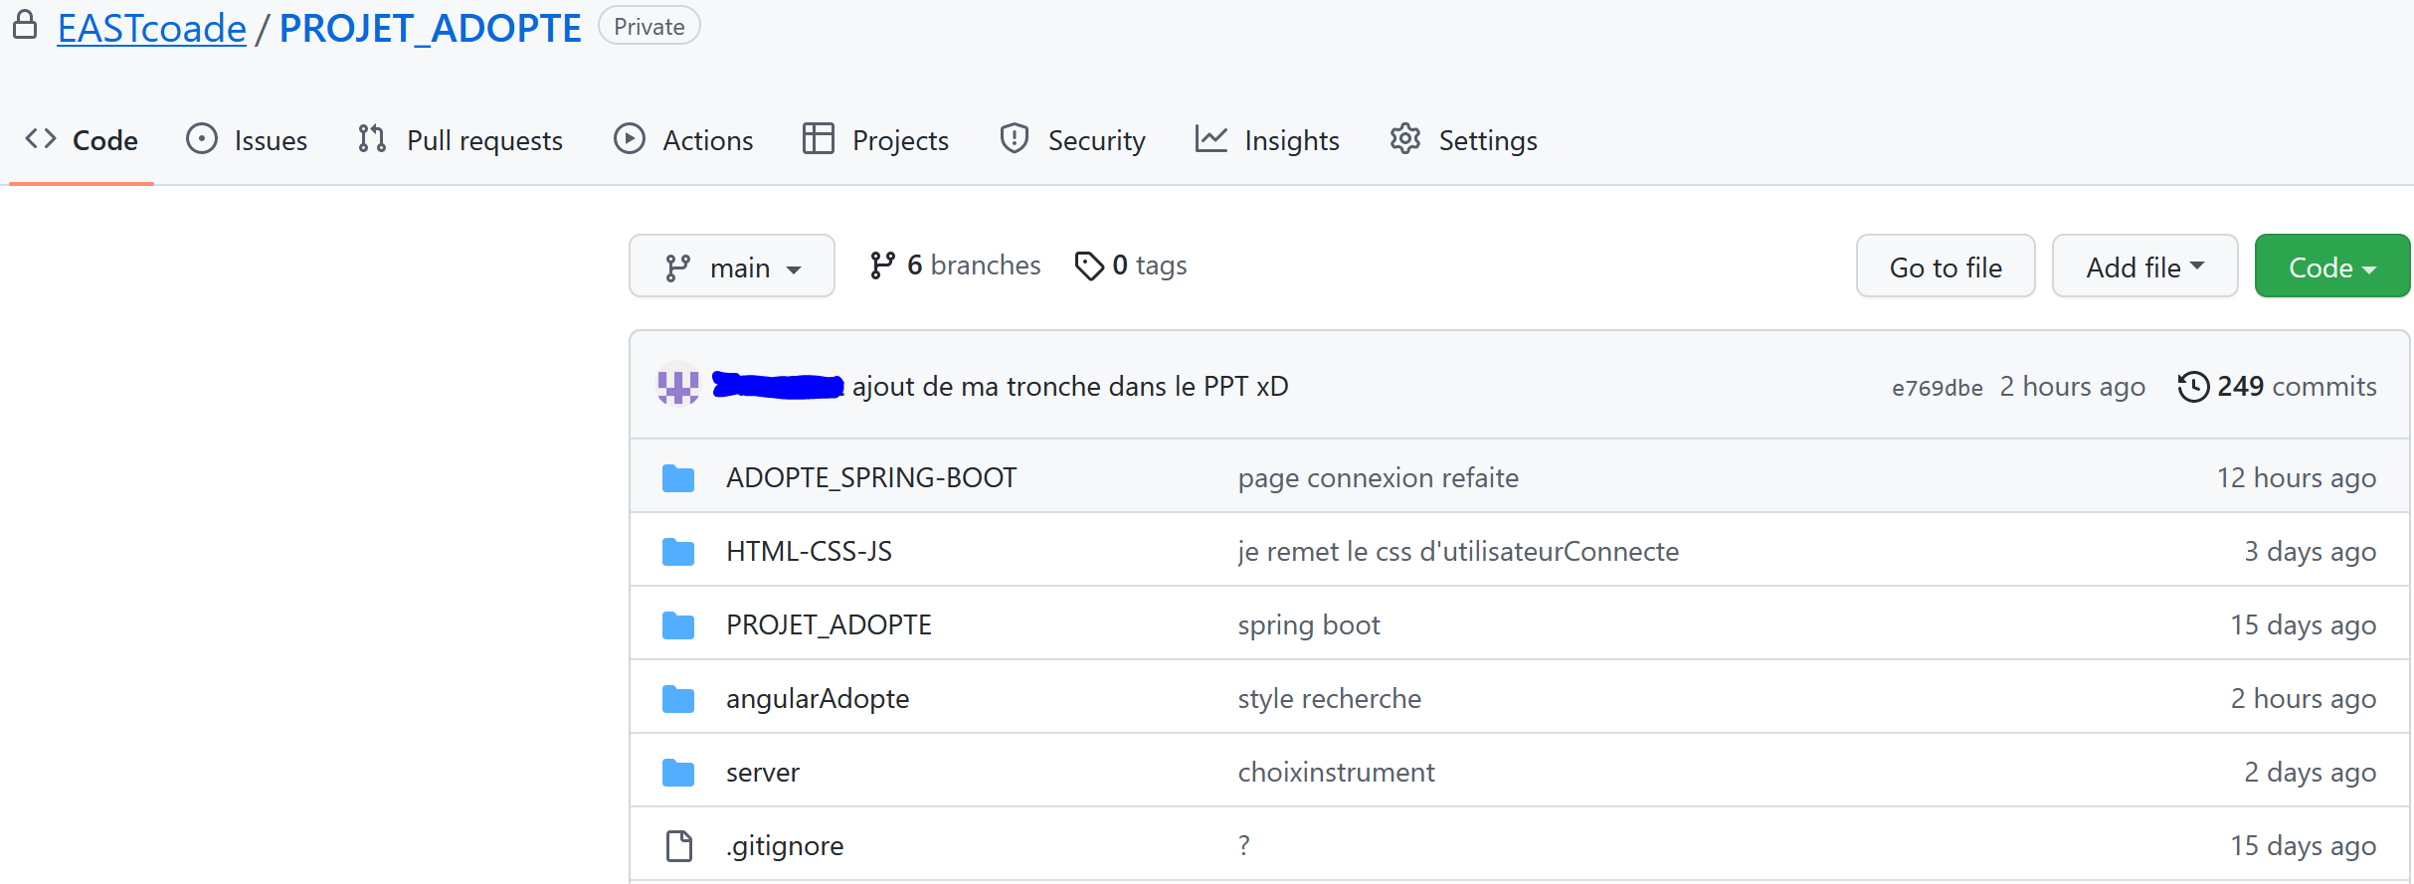
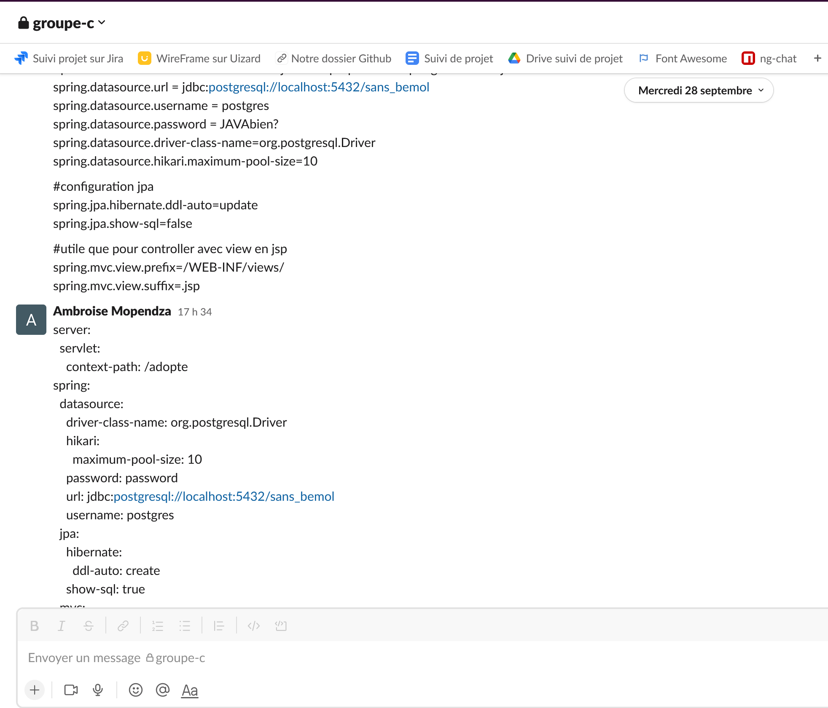
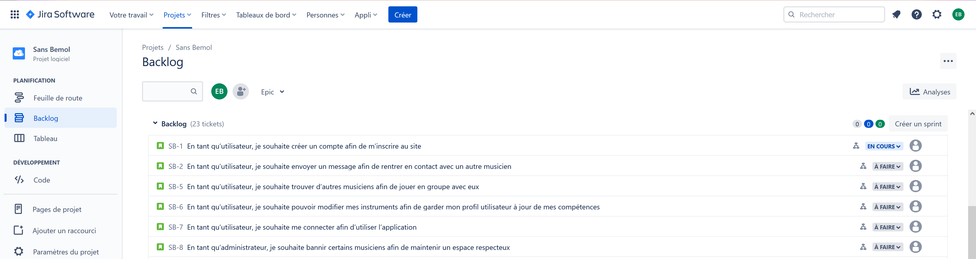
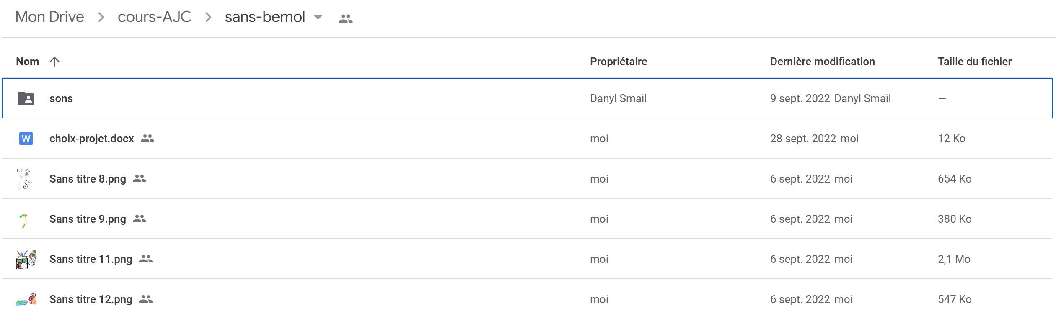
Outils suivi de projet
Uizard
Github
Slack
Jira
Google drive

Slide 13
Démonstration de Sans Bémols
Page utilisateur connecté

Slide 14
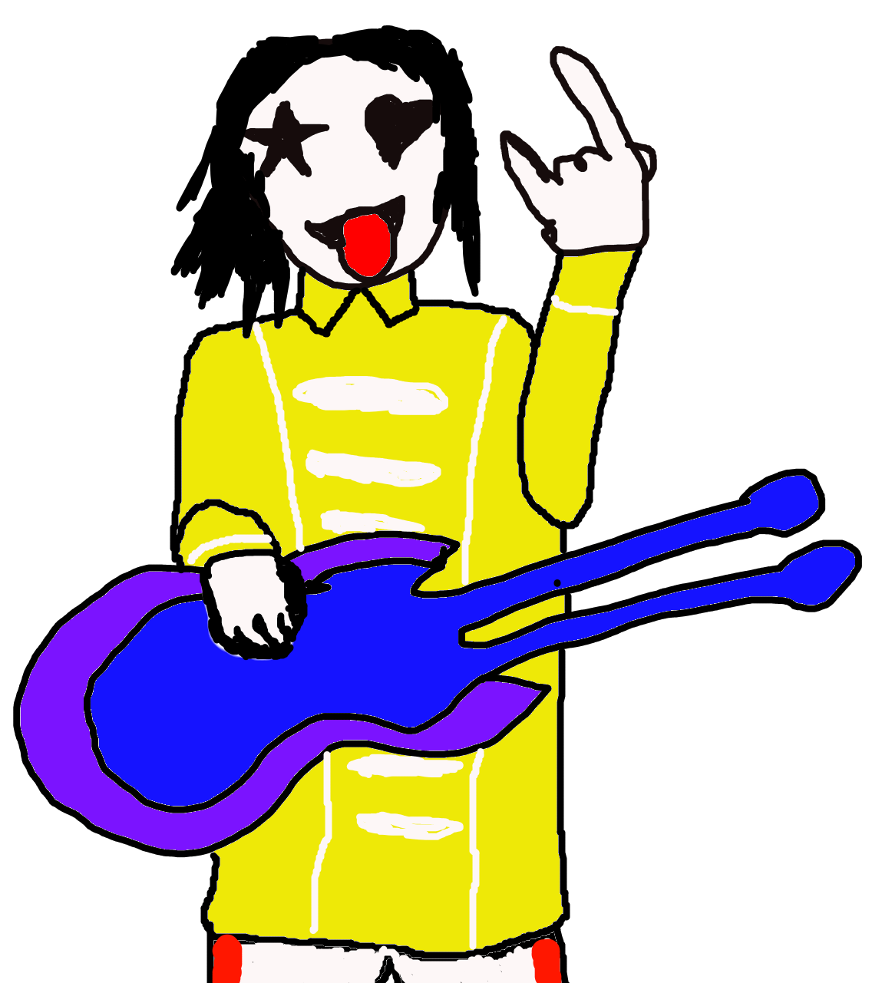
3. Conclusion

Slide 15

Bilan du projet
Temps de développement très court
Découverte de différents langages
Evolution constante des outils
Nouvelle équipe en distancielle
Architecture évolutive
Distinction entre les droits utilisateurs et Administrateur
UI étudié pour avoir le meilleur « responsive » possible
Bon UX design
https://tenor.com/view/cat-no-meow-scream-gif-15727425
https://tenor.com/view/yay-up-top-give-me-gif-13840822

Slide 16
Possibilités d’évolutions
Ajouter rôles Leader de Groupe et intégrer fonctionnalité Groupes
Intégrer fonctionnalités JS et animations
Incorporer du « data driven design »
Adapter UI aux navigateurs smartphones et tablettes, développer une application mobile
Intégrer API sites de streaming musicaux et réseaux sociaux
Incorporer API Google maps et Google calendar
Fonctionnalité d’édition sons
Réaliser un outil de vidéoconférence
Renforcer l’accessibilité numérique de l’application (formulaires non inclusifs, application norme RGAA V 4.1…)

Slide 17
Possibilités d’évolutions
Incorporer du « data driven design » / Application norme RGAA V4.1
Finitions et refactorisations
Intégrations API
Fonctionnalités additionnelles
Leader et Groupes
POP-UP et animations
Rendu navigateur smartphones/tablettes
Réseaux sociaux, streaming musical, G. maps, G. calendar…
Fonctionnalités édition son et visioconférence
2 jours
2 jours
2 jours
1-2 jours/API
20 jours/fonctionnalités
1h animation 10s « à la main »

Slide 18
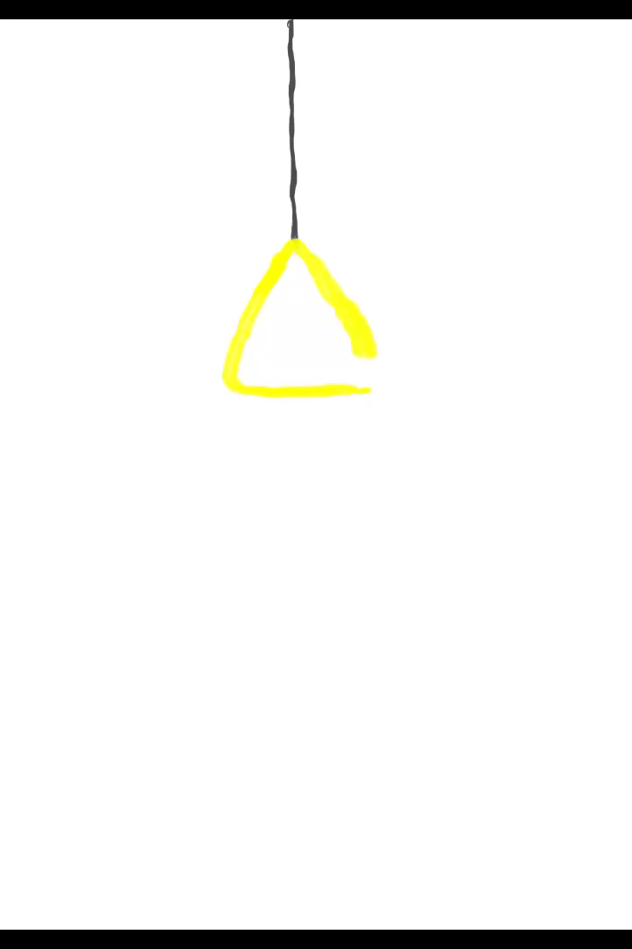
Merci pour votre attention

